Slide 1

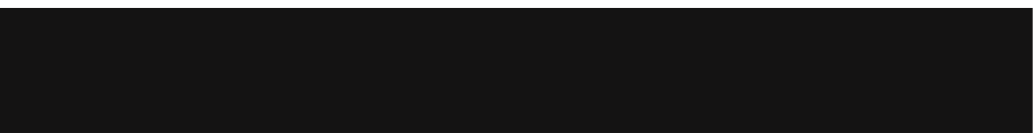
PORTFOLIO
2025
LEGROS BRYAN
TRADUCTOR FREELANCE

Slide 2
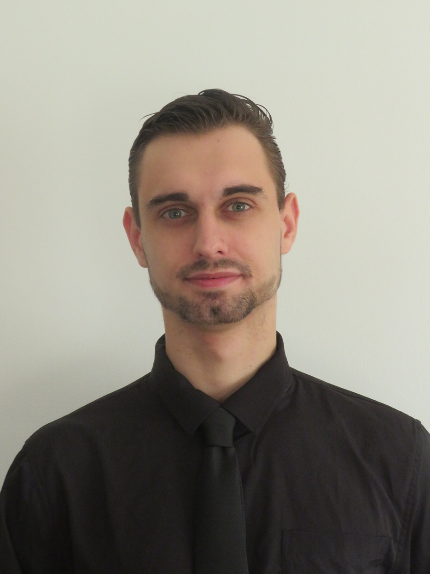


Mi Perfil
lMe llamo Bryan Legros, soy traductor independiente y un apasionado de los idiomas, la comunicación y el marketing internacional. Titulado en Lenguas Extranjeras Aplicadas, he adquirido una sólida experiencia en traducción de marketing y economía, especialmente durante mis dos años en Teleperformance Portugal, en Lisboa.
Rigurosidad, curiosidad y orientación a los resultados son los pilares de mi trabajo. Me comprometo a ofrecer traducciones fieles, naturales y perfectamente adaptadas a cada público objetivo.
Mi Experiencia
TRADUCTOR FREELANCE
Upwork
01/2024 - 05/2025
TRADUCTOR DE META/TIKTOK
01/2022 - 01/2024
Téléperformance Portugal - Lisboa
VENDEDOR
06/2021 - 12/2021
Subway - Saran
LEGROS Bryan
https://www.linkedin.com/me?trk=p_mwlite_feed-secondary_nav
@bryan_ls_

Slide 3

FORMACIÓN
Grado en Lenguas Extranjeras Aplicadas
Obtuve una licenciatura en Lenguas Extranjeras Aplicadas (LEA) con especialización en inglés, español y chino.
Esta formación me permitió profundizar mis conocimientos en inglés y español, así como aprender un nuevo idioma: el chino, tanto a nivel oral como escrito.
También tuve la oportunidad de conocer la cultura de los países anglófonos, hispanohablantes y chinos.
Sin embargo, el estudio de la prensa británica y francesa me ha sido especialmente útil para el trabajo que realizo actualmente.
Me permitió adquirir habilidades clave como la negociación, la redacción de artículos y el contacto con personas para obtener información.
Gracias a mis estudios, soy multilingüe y puedo hacerme entender en casi cualquier parte del mundo, lo cual es una gran ventaja hoy en día..
UNIVERSIDAD FRANÇOIS RABELAIS DE TOURS
2018 - 2021

Slide 4

TRADUCTOR
Empresa
: Téléperformance Portugal
Año
: 2022 - 2024
Durante dos años, trabajé en Teleperformance Portugal en Lisboa como traductor multilingüe. Esta experiencia me permitió desarrollarme en un entorno internacional exigente, centrado en la calidad lingüística y la comprensión de las plataformas digitales.
Mi función principal consistía en traducir y localizar informes de problemas relacionados con Facebook y TikTok, velando por la claridad de las comunicaciones entre los usuarios y los equipos de soporte técnico. También participé en la traducción de campañas publicitarias, asegurando una adaptación fluida y cultural en cuatro idiomas: francés, inglés, español y portugués.
Gracias a esta misión, perfeccioné mis competencias en terminología técnica, redacción orientada al usuario y traducción de marketing, cumpliendo con los plazos exigentes establecidos por los equipos de proyecto y las herramientas internas.

Slide 5
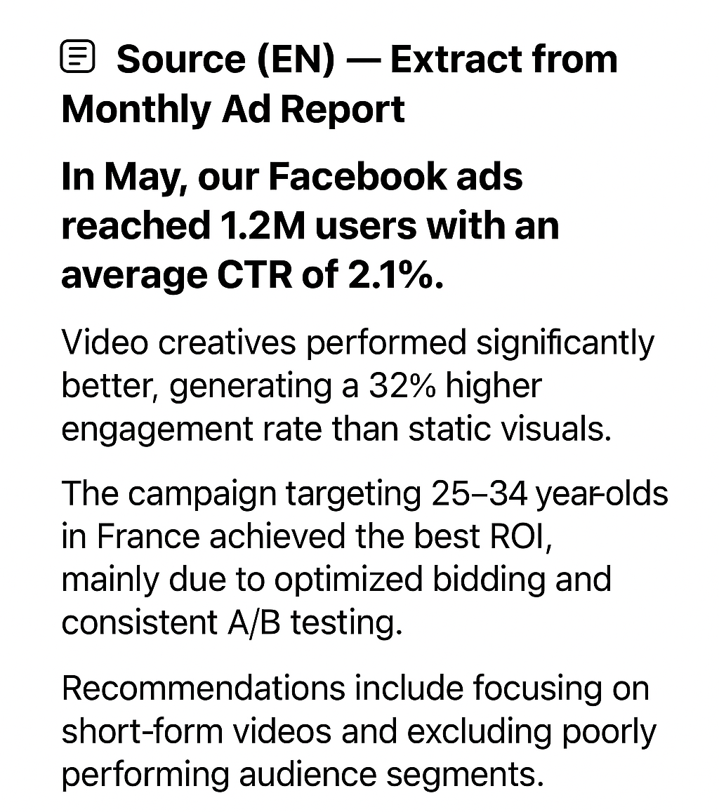
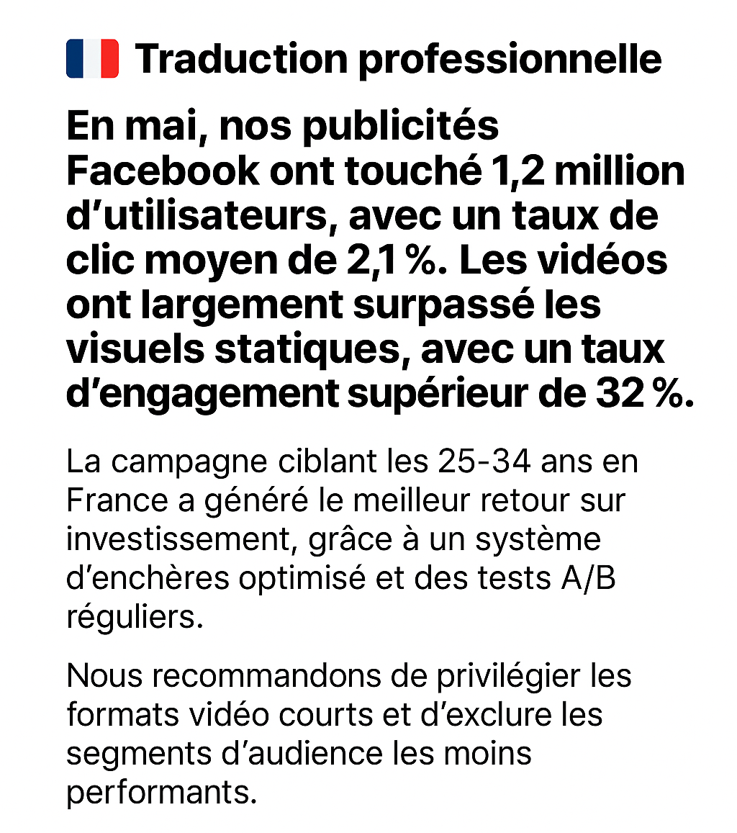

Slide 6
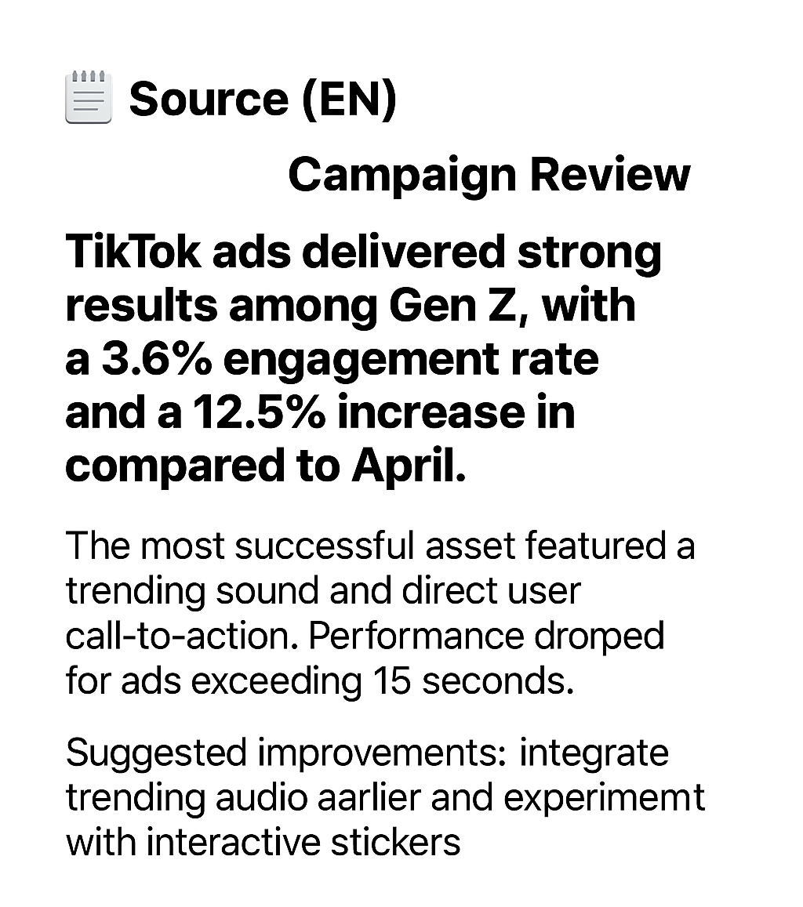
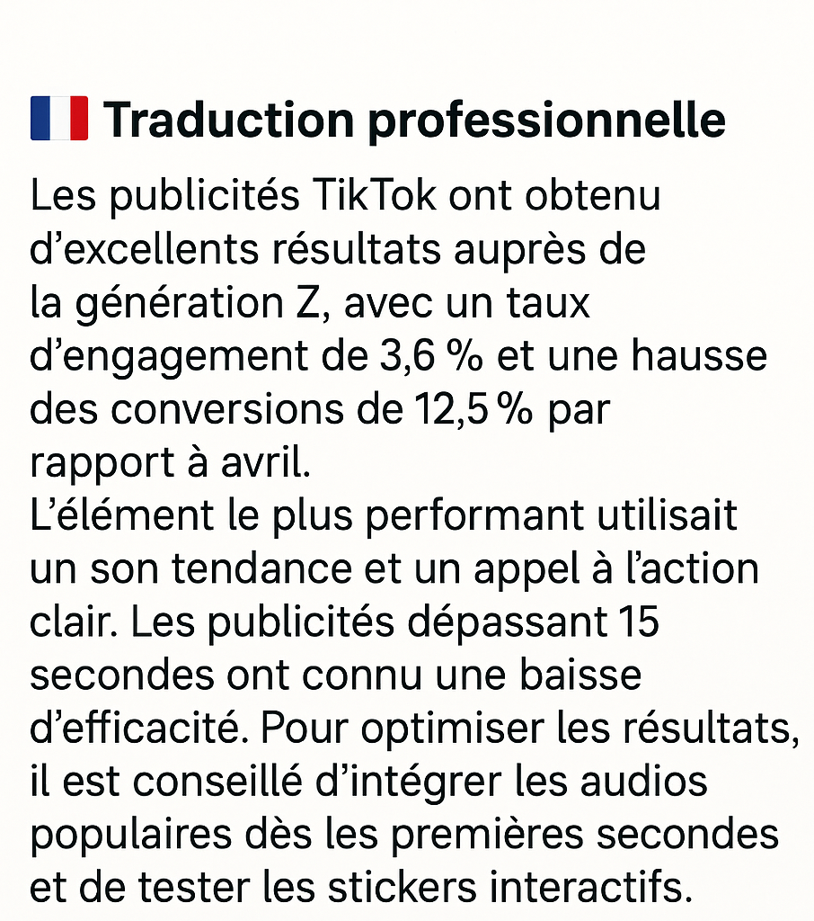

Slide 7
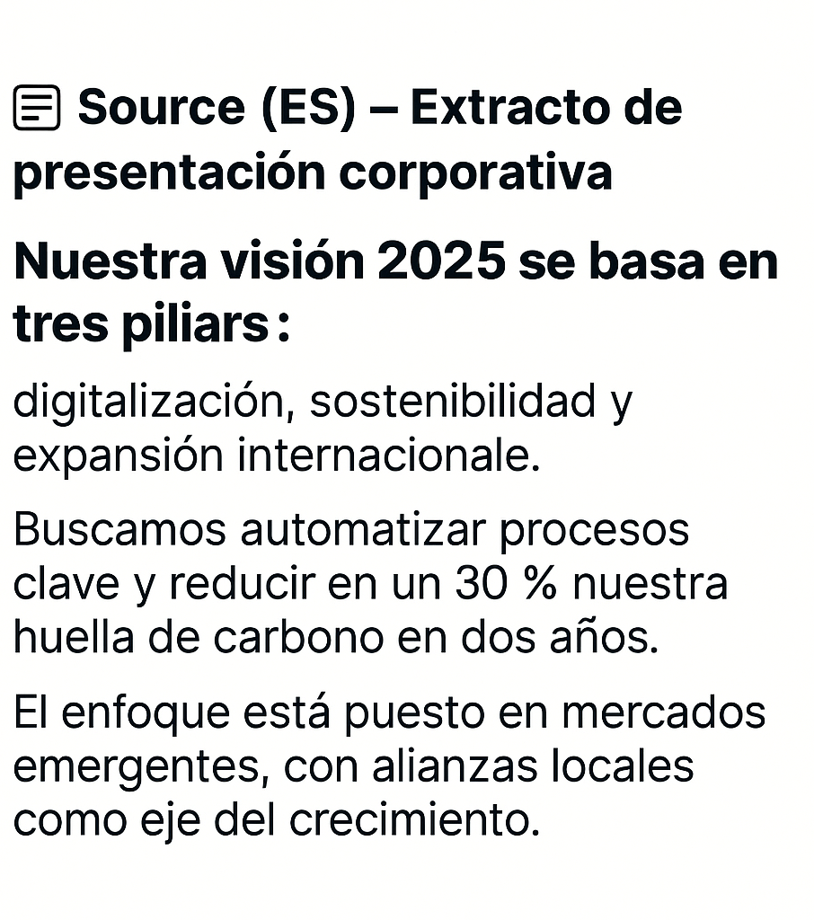
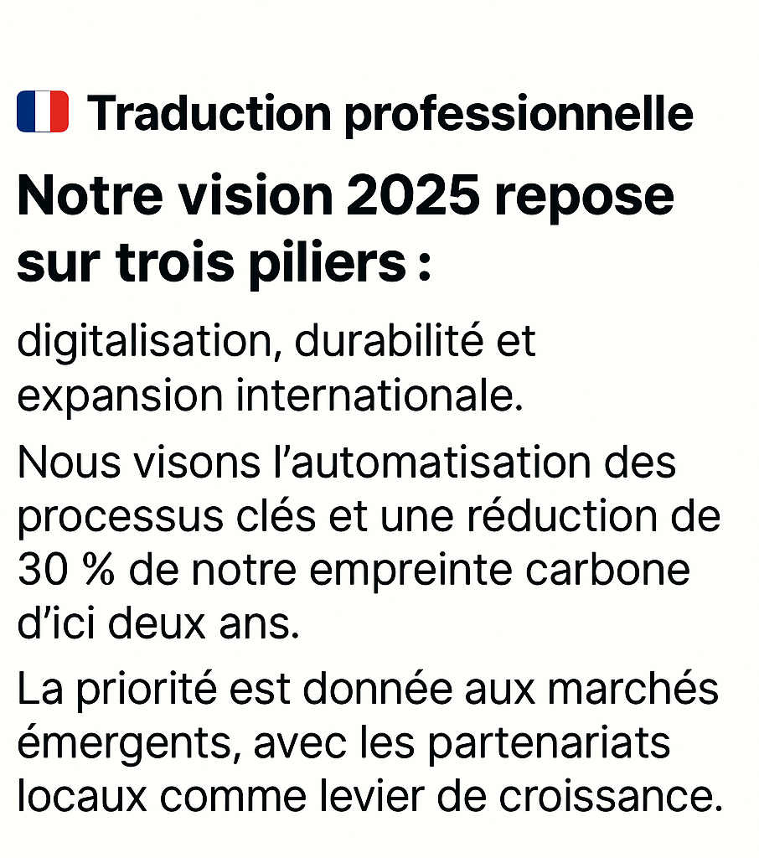

Slide 8
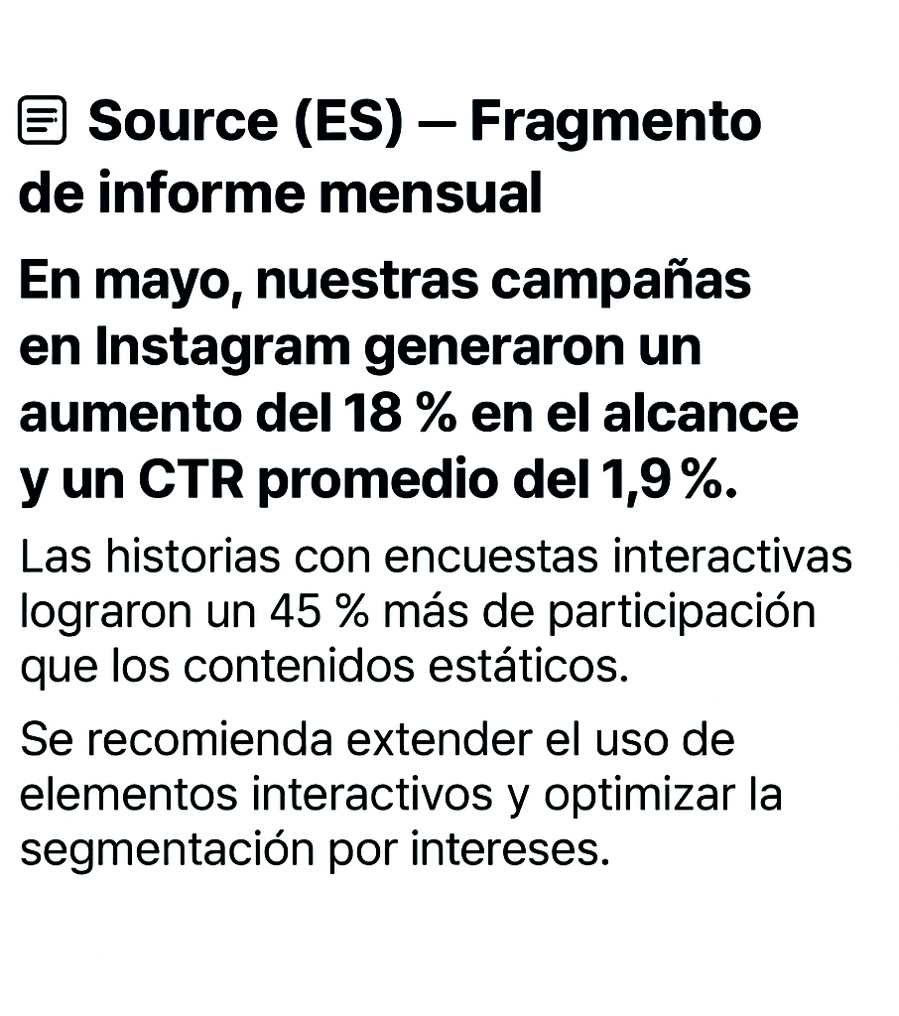
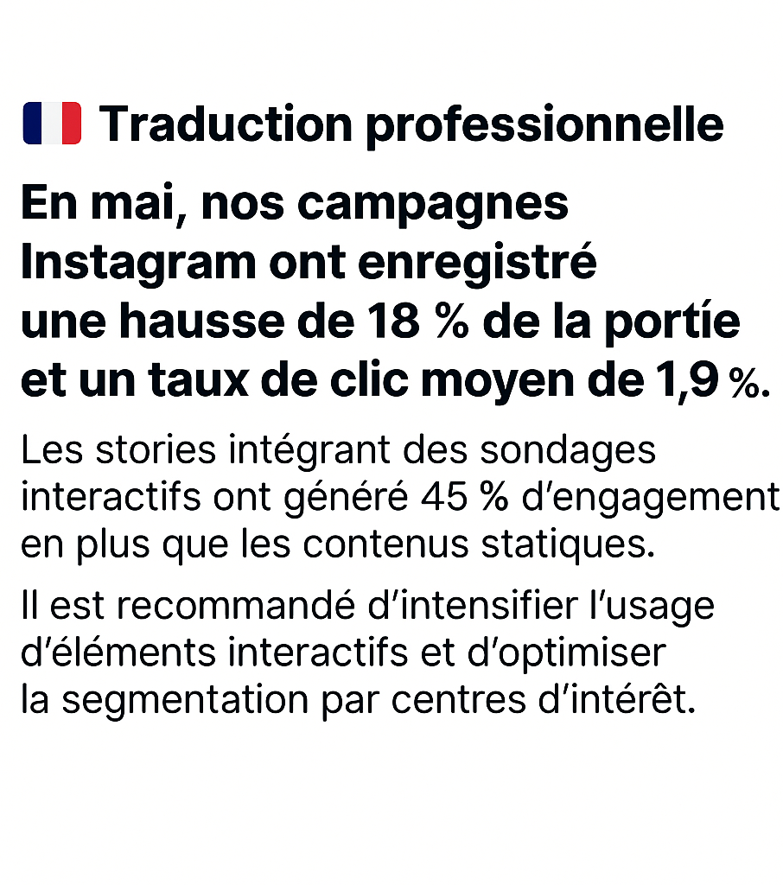

Slide 9
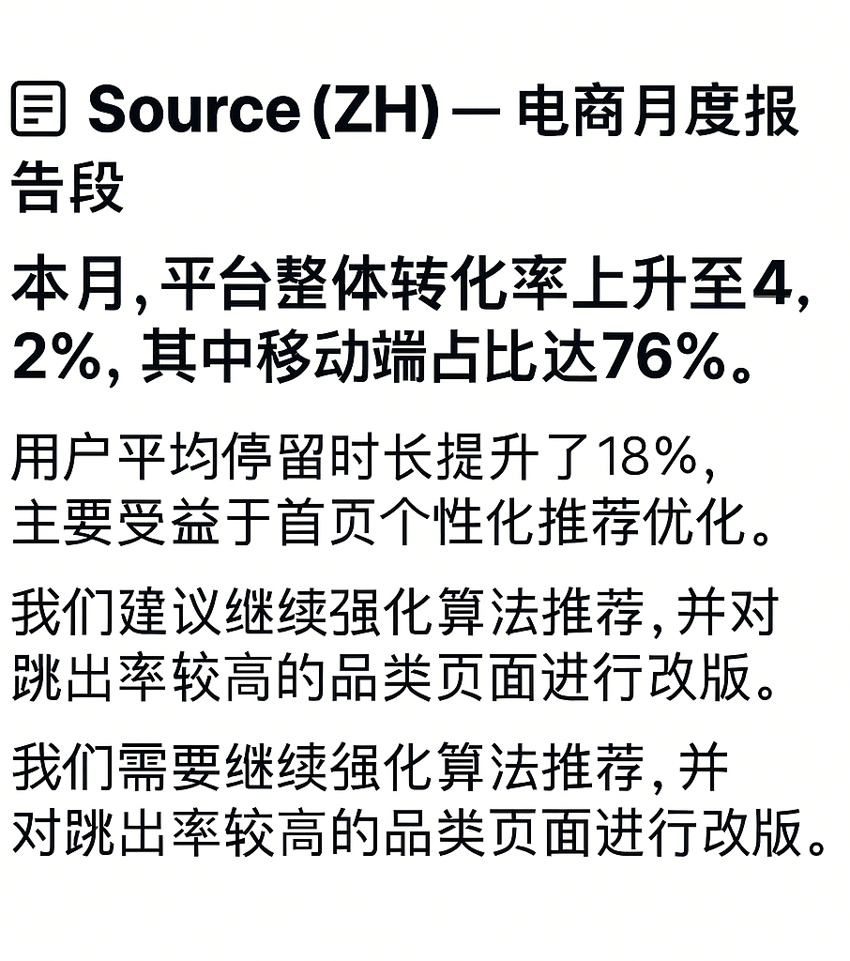
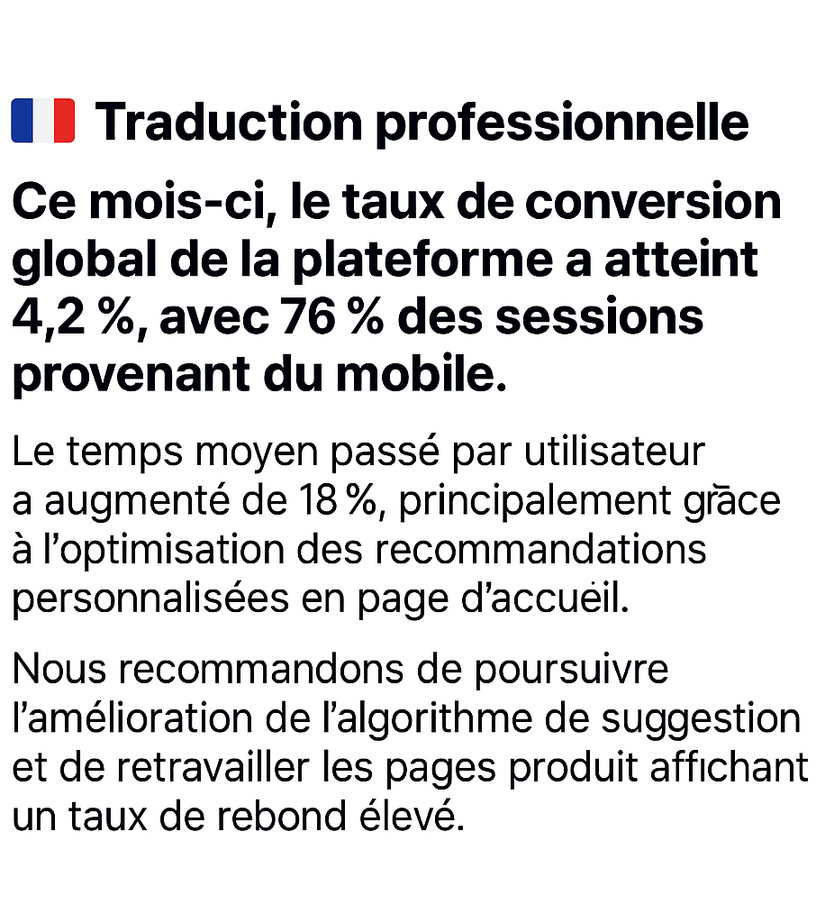

Slide 10
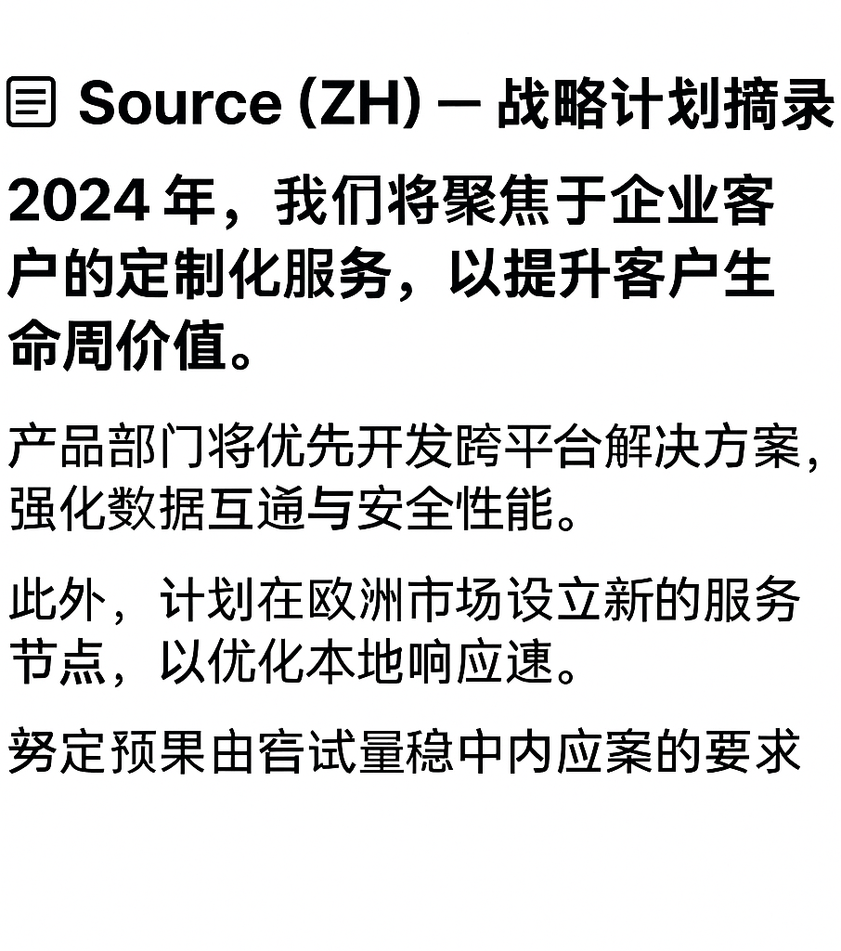
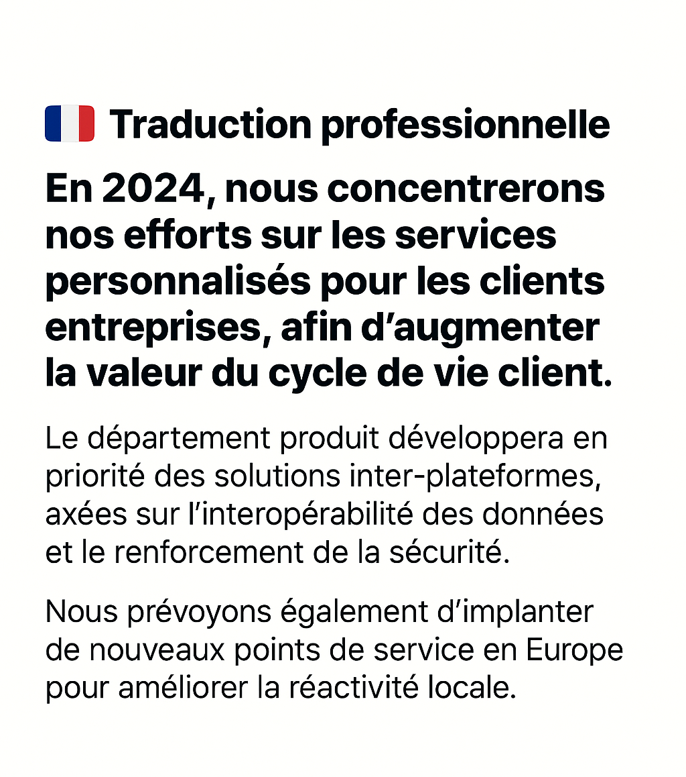

Slide 11
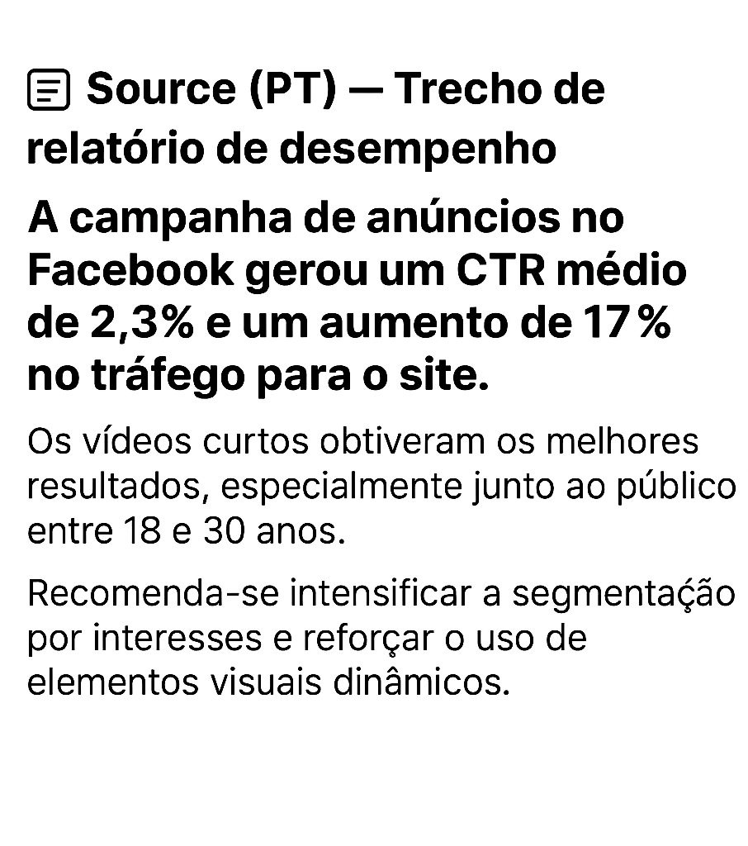
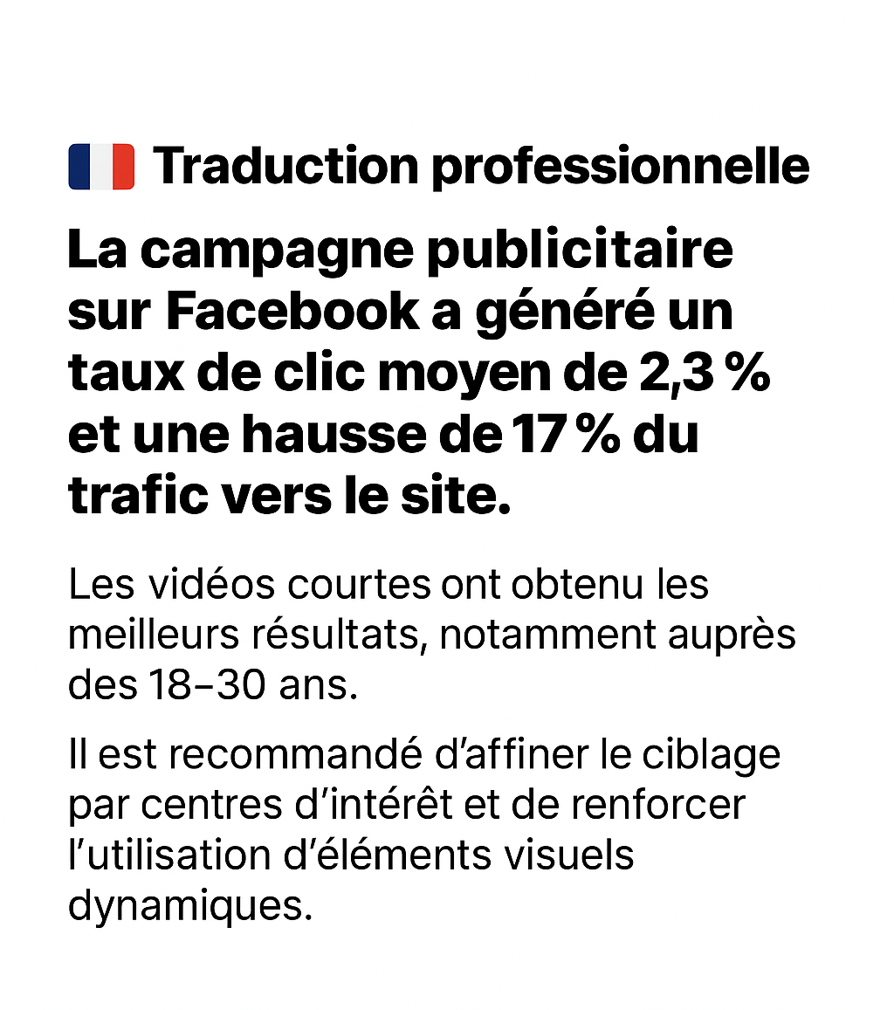

Slide 12
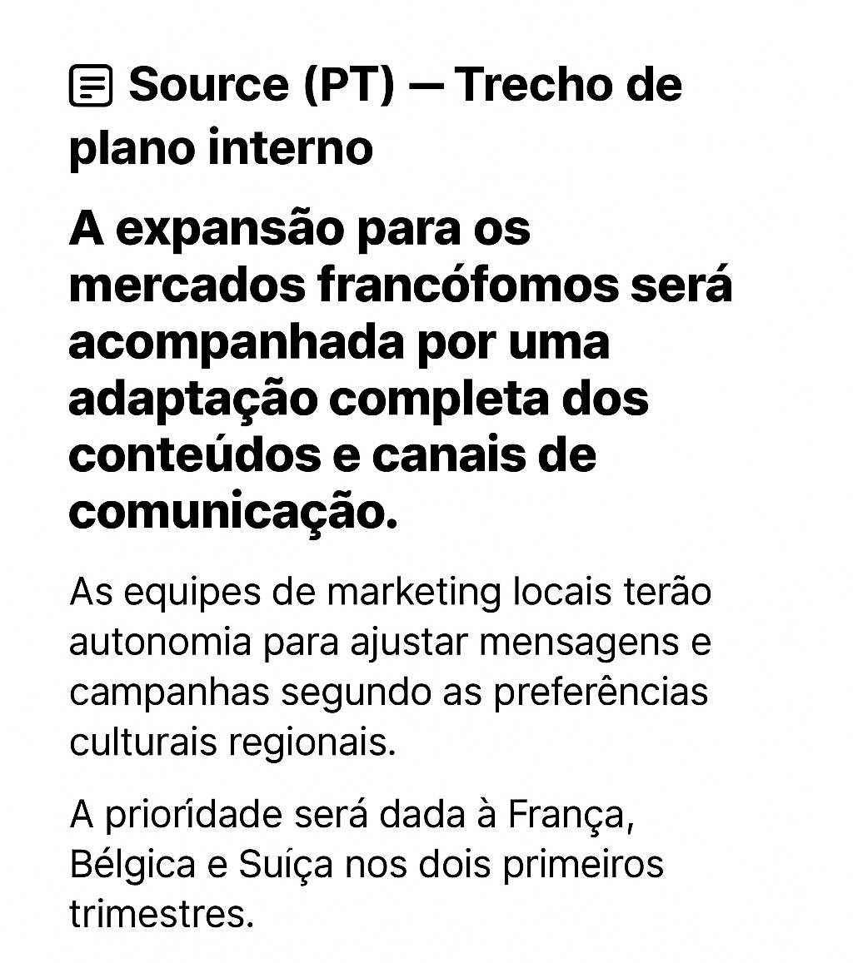
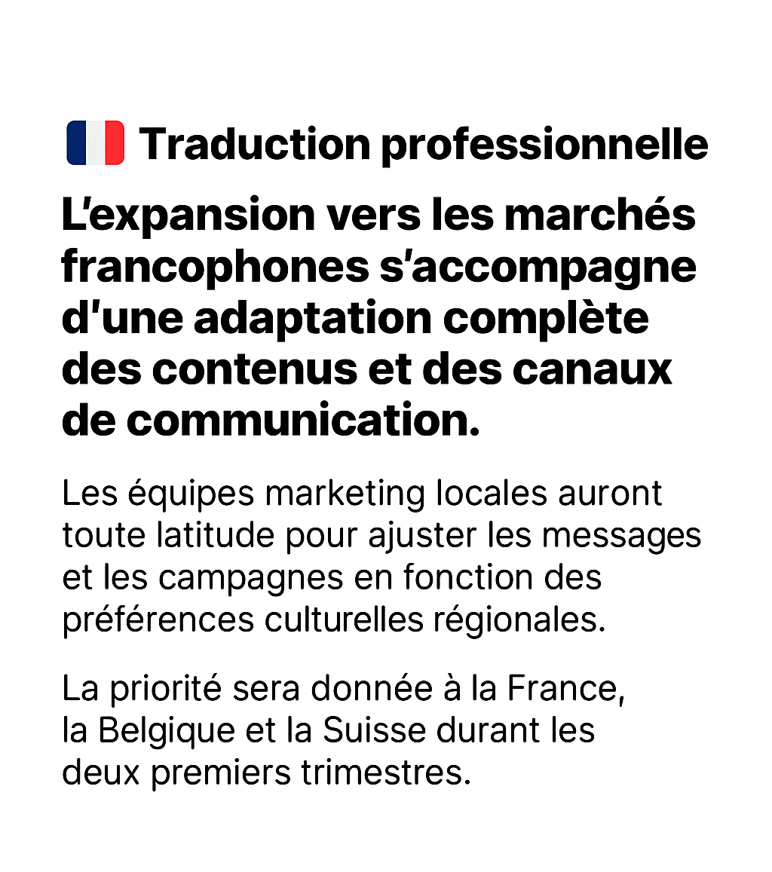

Slide 13
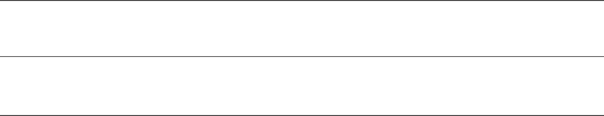
Número de teléfono
+262 6 93 45 05 02
Correo electrónico
bltransmark@gmail.com
WORK WITH ME!

